Slide 1
Snart börjar…
Demo av version 2.32
Mötet spelas in. Inspelningen och chatten kommer läggas upp på ladok.se.
Vill du vara anonym?
Stäng av kamera och mikrofon. Skicka direktmeddelanden i chatten till Moa Eriksson.

Slide 2
Demo av version 2.32
Klara Nordström, användarstöd och kommunikation
Moa Eriksson, användarstöd och kommunikation
4 december 2023

Slide 3
Detta kommer demonstreras
Plan: Nytt flöde för beslut och möjlighet att ändra attribut i beslutade planer
Processtöd: Ändringar i processkonfigurationen
Tillgodoräknande: Möjlighet att se studentens ursprungliga ansökan

Slide 4
Andra förbättringar
Examen
Efter att beslut om bevis fattats går det inte längre att ta fram bevisdokument eller göra ändringar i bevisärendet.
Ny vy visar information om det utfärdade beviset. Här kan man:
Ta fram bevisdokumentet. Ny systemaktivitet: "Bevis: Ta fram bevisdokument".
Rätta/ändra i beslutet. Det går att rätta/ändra: koppling till kurspaketering, bevistexter, fotnoter, titel och personuppgifter. Ny systemaktivitet: "Bevis: Rätta/ändra utfärdat bevis"
Ta bort beslutet
Bevis som utfärdades i version 2.31 migreras i samband med uppgradering till 2.32.

Slide 5
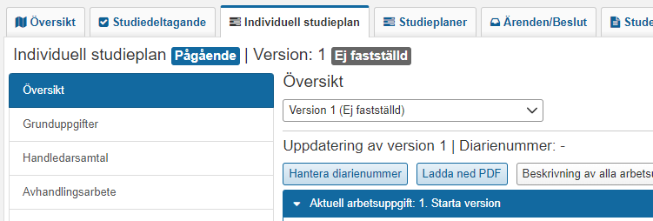
Andra förbättringar
Individuell studieplan
Begreppet "Pågående" har ändrats till "Ej fastställd" (samt i vissa fall tagits bort) för version av ISP.
I fliken Översikt visas nu diarienummer (om sådant finns) i tabellen för fastställda versioner.

Slide 6
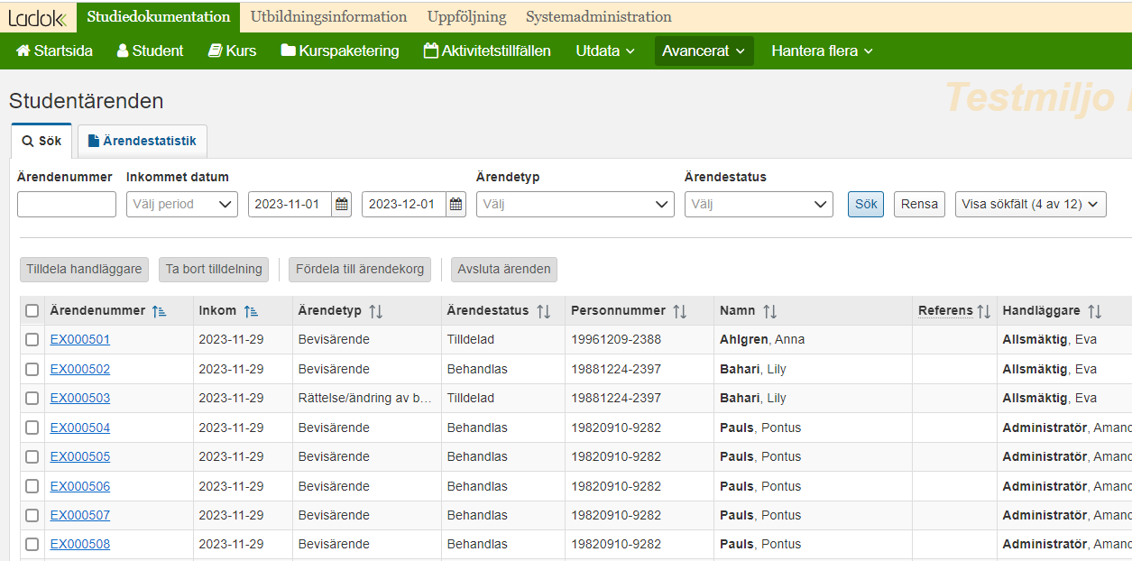
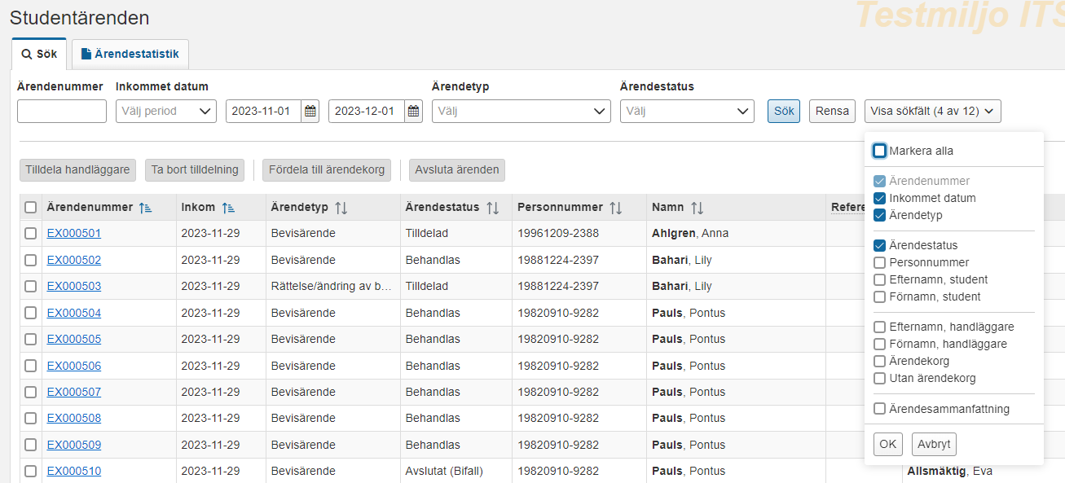
Andra förbättringar
Studentärende
Det går nu att söka fram inkomna ärenden inom ett datumintervall
Det går nu att välja vilka sökparametrar som visas via valet "Visa sökfält"

Slide 7
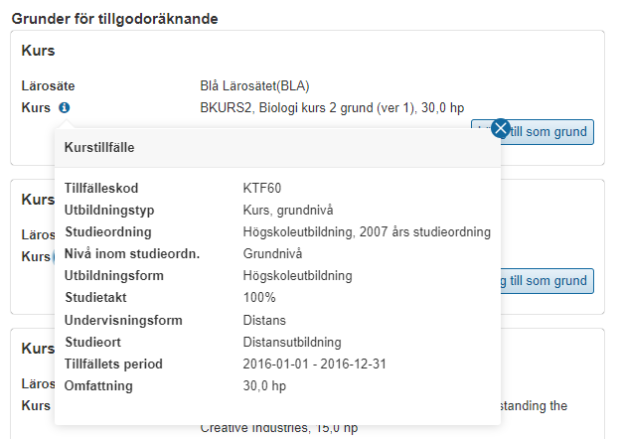
Andra förbättringar
Tillgodoräknande: I tillgodoräknandeärenden går det nu att se information om kurstillfället, för de kurser (eller del av kurser) som studenten valt som grund i sin ansökan. Gäller både kurser på det egna och andra lärosäten.

Slide 8
Andra förbättringar
Uppföljning, förbättringar av prestandan:
Nytt BI-objekt skapat: BI_STUDIEAVGIFTSBETALNING som hämtar information om nya avgiftshanteringen.
Två nya, temporära BI-objekt:
BI_REGISTRERINGAR_TEMP
BI_FORVANTATTILLFALLESDELTAGANDEN_TEMP
De är likställda med de tidigare BI-objekten (BI_REGISTRERINGAR och BI_FORVANTATTILLFALLESDELTAGANDEN), innan information om nya studieavgiftshanteringen lades till i dem. De temporära BI-objekten kan användas av de som upplever för stora prestandaproblem med de nya BI-objekten som inkluderar den nya studieavgiftshanteringen.
Tidigast i version 2.35 kommer informationen om nya studieavgiftshanteringen tas bort från BI_REGISTRERINGAR och BI_FORVANTATTILLFALLESDELTAGANDEN. Informationen går istället att hämta från BI_STUDIEAVGIFTSBETALNING. I samband med detta tas de temporära BI-objekten bort.

Slide 9
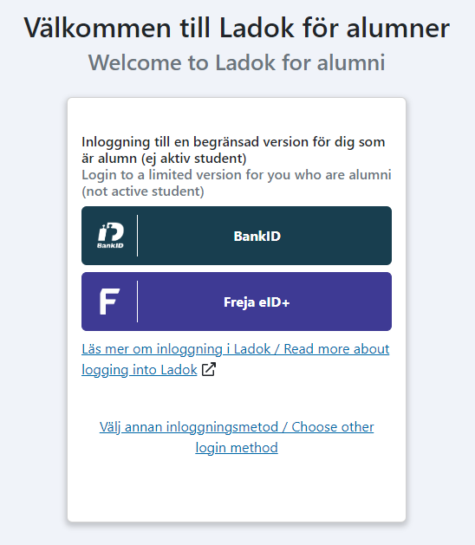
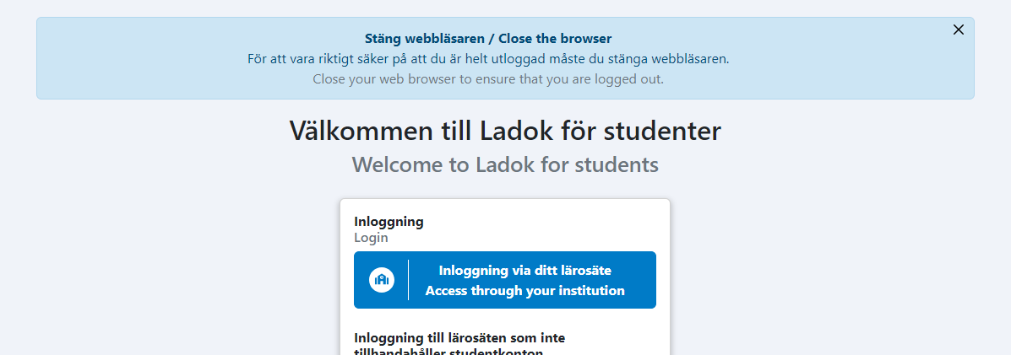
Andra förbättringar
Ladok för alumner / studenter
Det går nu att logga in med BankID.
Det finns nu en länk tillbaka till tidigare inloggningssida, om man inte vill logga in med e-legitimation.
Efter utloggning visas nu en uppmaning om att stänga webbläsaren.

Slide 10
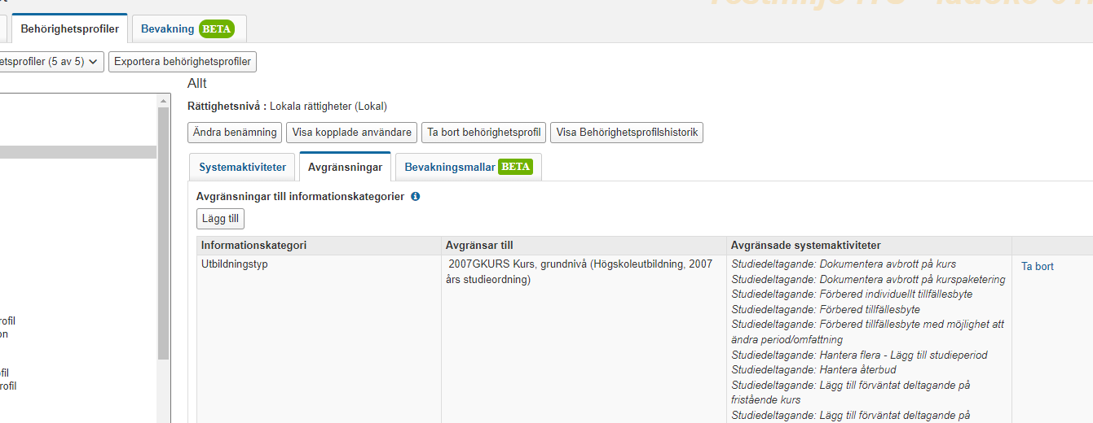
Viktiga rättningar
Behörighetsprofiler: I visningen av vilka systemaktiviteter som avgränsas på informationskategori visas nu information för alla de systemaktiviteter som enligt systemdokumentationen ska avgränsas.

Slide 11
Nya systemaktiviteter
Bevis: Ta fram bevisdokument
Bevis: Rätta/ändra utfärdat bevis
Utbildningsinformation: Publicera översättning för plan för utbildning
Utbildningsinformation: Redigera beslutade attributvärden i plan
Utbildningsinformation: Redigera publicerade attributvärden i plan
Utbildningsinformation: Redigera attributvärden i plan

Slide 12
DEMO

Slide 13
